Slide 1

The driving force for your business growth,
It is the very STAIRWAY Group that implants it
Your successful business partner
돈이 되는 기업 자산 관리
서 창 선
전) 미래에셋생명㈜ 상무이사, 25년 근무
현) 글로벌A&C㈜ 대표이사
현) 조선대학교 경영학 박사(마케팅 전공)

Slide 2

나의 자산은
심신건강
가용한 시간
자신
가족
소득
삶의 가치
건강
시간
돈
보유자산
관계
인간관계
동산
부동산
직접적 가치
간접적 가치

Slide 3
자산 관리의 신개념
기존 자산 관리의 개념
신개념
재무적 자산
기업의 인적 물적 자산
무형 자산
기존
자산관리
건강
시간
저축
투자
정신건강
절세
사람
스
트
레
스
상대방 이해하기 프레임
재투자
일
통제 가능 여부 상상

Slide 4
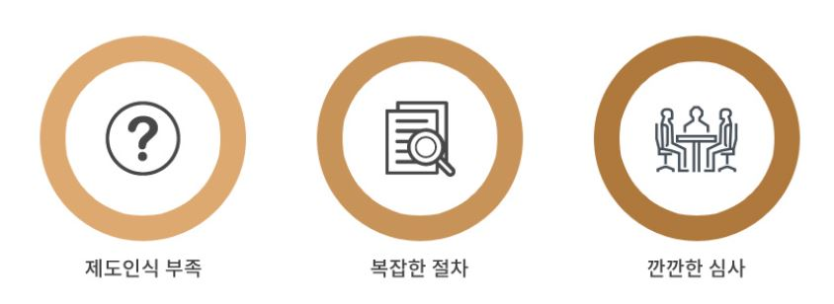
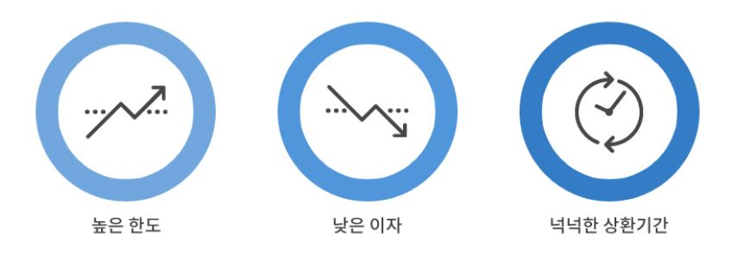
자금조달
CEO가 보는 자금 조달
전문가가 보는 자금 조달
자신의 기업에 대해 정확한 내용을 모르면
자금 조달이 어렵게 느껴짐
전문가에게 컨설팅을 의뢰하면 직접 하는 것보다
자금조달이 쉽게 해결됨
기업 운영의 필수 요소 자금!
하지만 많은 기업 대표들은
주거래 은행에만 의지함
아는 만큼 쉬워지는 자금!
다양한 자금 조달 루트 제공

Slide 5
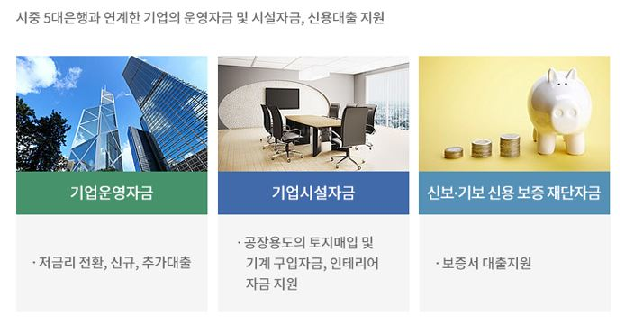
자금조달(종류)
기관 융자성 자금
기타 자금
중소기업진흥공단 융자 자금
소상공인시장진흥공단 기업융자자금
농림수산업자신용보증기금
지역신용보증재단

Slide 6
병역특례
병역자원 일부를 군 필요인원 충원에 지장이 없는 범위 내에서
국가산업의 육성 . 발전과 경쟁력 제고를 위하여
병무청장이 선정한 지정업체에서 연구 또는 제조 . 생산인력으로 활용하도록 지원하는 제도
산업체/
연구기관장
추천권 자
병무청장
병역지정
업체의 장
병역지정업체선정신청서작성
평가등급과
점수 부여
실태조사 후
병역지정
업체 선정
선정결과
수령
매년6.30
(1.31)
매년7.31
(2월 말)
매년10~11 중
(4월 중)

Slide 7
일학습병행제
구 분 | 해 당 범 위
직무 훈련 대상자 | 신입 채용 예정자 또는 입사 1년 미만 재직자(사무직, 생산직 모두 가능)로 상시 인원의 25% 까지 가능
직무 훈련 진행자 (HRD담당, 기업현장교사) | HRD담당 *1일 의무교육 | 기업 내 재직자
 | 기업현장교사 *4일 의무교육 | 해당 직무와 관련한 3년 이상의 경력을 가진 재직자 (사업장당 최소1명 사전교육 3박4일 필수)
직무 훈련 유형 | 단독 기업형 | 상시 근로자 50명 이상 사업장
 | 공동 훈련센터형 | 상시 근로자 20~49명 사업장 (Off-JT교육 센터에서 진행) *공동훈련센터는 전국에 지역별로 위치해있으나, 센터마다 특정 직무가 특성화되어 있음
직무 훈련 시간 | 연 600~800시간 OJT(80%)=Off-JT(20%) *OJT=현장교육 **Off-JT=현장외교육 | ex. 800시간/년 → OJT (640시간/년) : Off-JT (160시간/년) 800시간/월 → OJT (53시간/월) : Off-JT (14시간/월) 600시간/년 → OJT (480시간/년) : Off-JT (120시간/년) 600시간/월 → OJT (40시간/월) : Off-JT (10시간/월)
직무 훈련 방법 | 기업에서 원하는 직무를 사업장 컨디션에 맞춰 NCS를 기반으로 한 프로그램 개발 후 산업인력공단과 약정을 체결하고 진행 기간(최소1년 ~ 최대4년)동안 재직자들 간 교육훈련을 진행 *NCS=국가직무능력표준(National Competency Standards)
직무 훈련 내용 | 24대 분야 신직업자격 중 직무훈련대상 부서와 적합한 자격종목 선택 (ex. 사무직 : 마케팅, 회계, 광고홍보 / 생산직 : 업종에 적합한 생산관리 직무 등) -> 기업 당 최대 3가지 직무 개발 가능

Slide 8
일학습병행제(정부 지원금 규모)
정부지원금 규모
구 분 |  | 항목별 지원금 | 연간 예시금액 *학습근로자 1인 기준 | 비고
기업지원금 | 훈련비용 (OJT, Off JT) | 직종별 훈련단가 × 3(조정계수) × 연간훈련시간 × 학습근로자수 * ex. ≒ 2,500원 × 3(조정계수) × 800시간 × 1명 | 약 600만원
 | 학습 근로 기업 지원금 | - 학습근로자 1명당 매월 40만원 한도 | 고정 480만원
근로자 지원금 | 현장교사 수당 | - 기업당 연간 400만원(Min)~1,600만원(Max) *학습근로자수에 따라 차등지급 | 약 400만원 + 120만원 | *의무교육 심화과정 이수 시 추가지원금 연 120만원
 | HRD담당자 수당 | - 기업별 월 25만원 한도 | 고정 300만원
연간 지원금 합계
지원금 example
구 분 | 구 성
기업지원금(1인당) | (약 400만원~ 600만원) + 480만원 = 880만원~1,080만원 *{(직종별 훈련단가) × 3 (조정계수) × (600~900시간) × 1명} + 학습근로자 지원금
근로자지원금 | 700만원 ~ 820만원
현재 재직 상시 인원 = 100명
100명
25%
25명
25명 X 1,000만 원 = 2억 5천만원 (연간MIN)
4년 = 약 10억

Slide 9
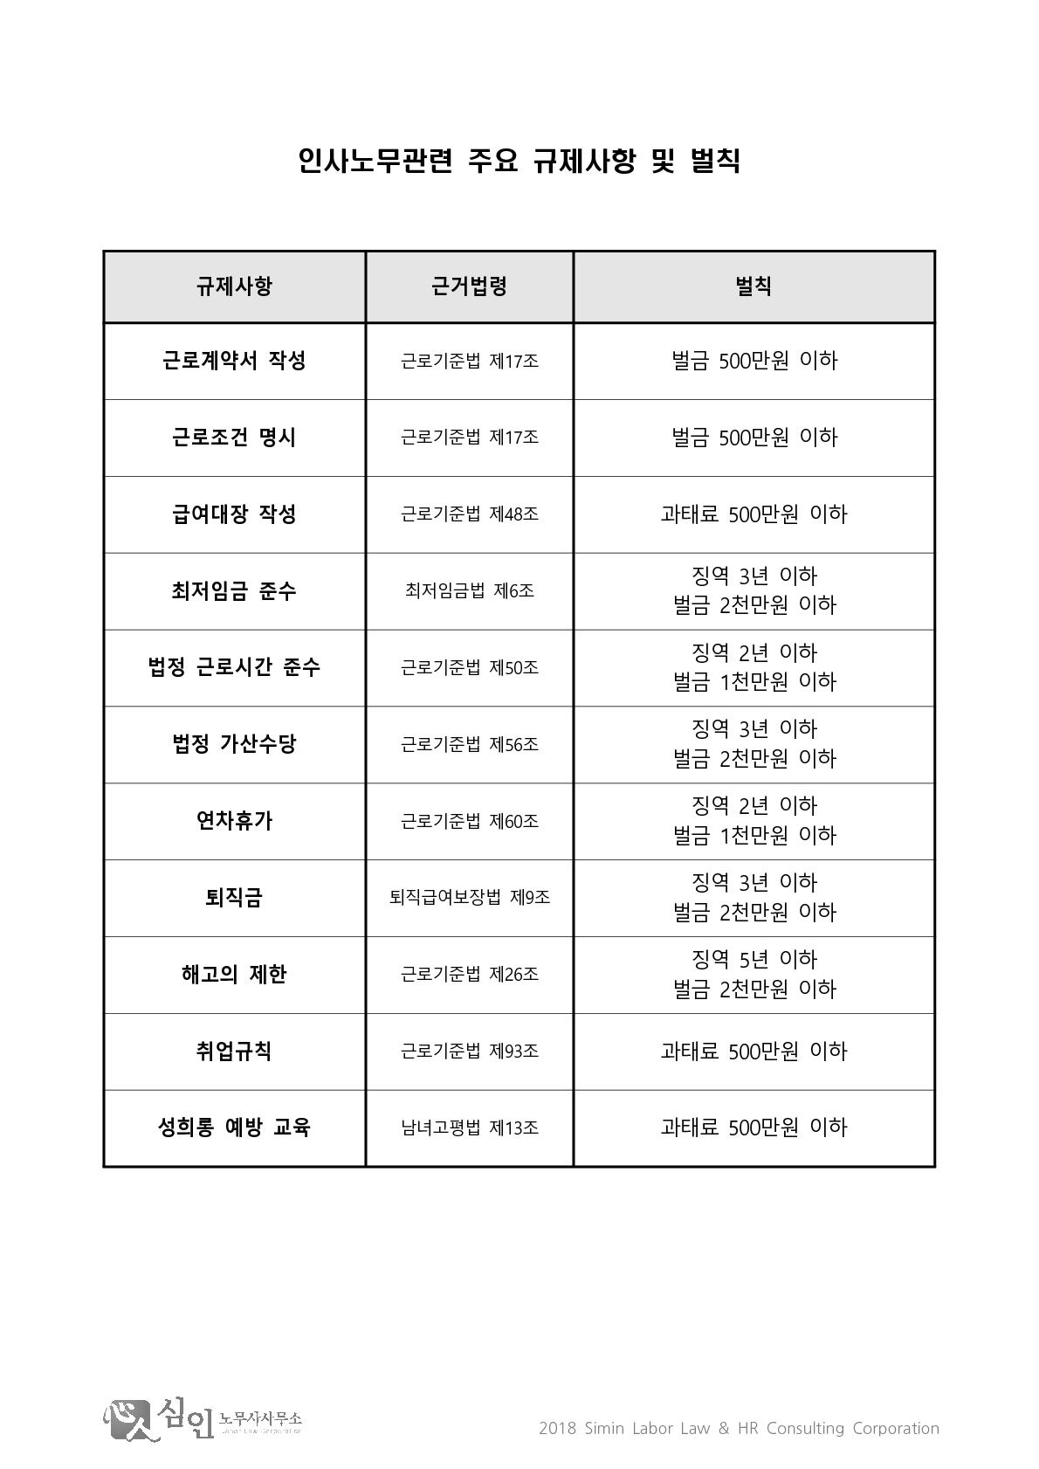
인사 노무 관리
왜 꼭 필요한가?
인사노무 관리 주요 규제사항 및 벌칙
노동부 정책 추진 방향
노무 자율 조사, 지도점검 확대 시행
강경한 감독 관리로 규정 위반 기업 벌칙 부여
4대 보험 가입 의무화
> 일용직, 비정규직 근로자 정규직화
(4대 보험료 과거 5년 내역 징수)
인사노무 관리가 최소한의 안전장치
노무 분쟁을 막을 수 있는 유일한 안전장치
노동비 지도점검 대비 가능
규제사항
근거법령
벌칙
인사 노무 관리 분쟁
인사노무 분쟁 발생 시기
직원 퇴사 시
산재 발생 시 산업안전관리 점검 적발
직원 해고 시
노사간 분쟁시
가장 많이 발생하는 인사노무 문제
임금체불
퇴직금 정산방식 or 미지급
부당해고

Slide 10
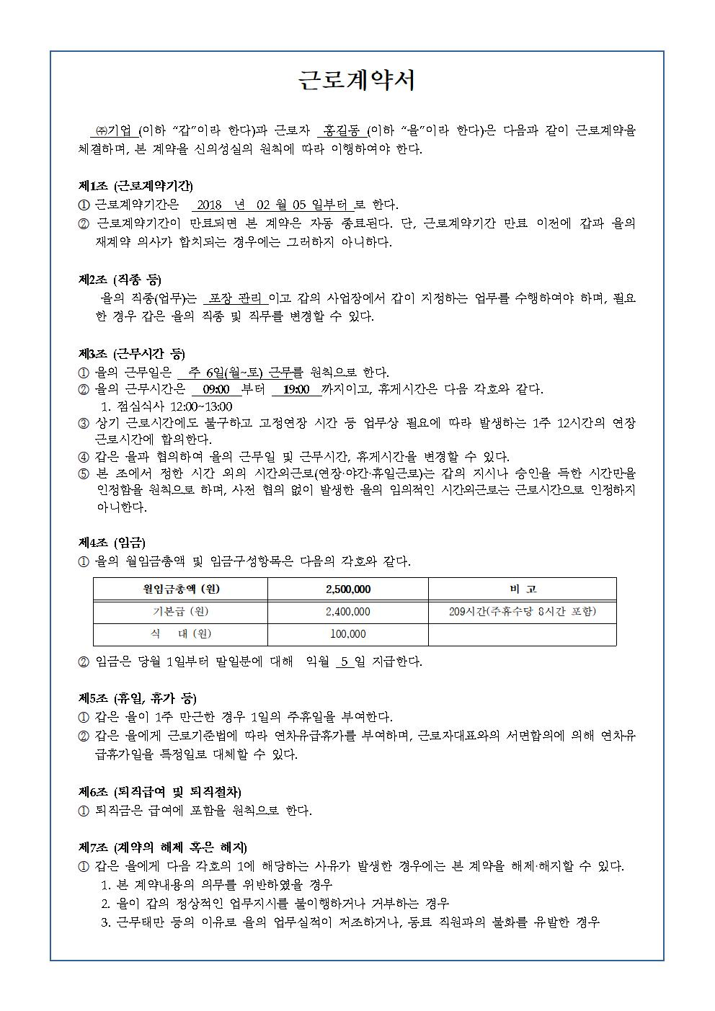
인사 노무 관리
근로계약서 주요 점검 사항
근로계약서 분쟁의 발생 이유
채용 시 노사간 근로 조건 합의
면접 시 근무조건 합의
> 근무시간, 근무일수, 퇴직금, 연차 합의
근로계약서 작성이 의무라는 대표들의 인식이 높아짐
기본 양식지(인터넷 다운, 세무사 사무실 양식)에 직원과 합의한 내용 작성
세법상에는 문제X, but 노동법 상에는 문제 발생가능
근로계약서 검토
1일 9시간, 주 6일 근무, 세전 250만 원 지급(18‘ 기준 최저임금 1,573,770원)
체불임금
(연장근로 32.6시간 + 휴일근로 58.7시간) * 11,483
= 674,100원
# 잘못된 근로계약서로 많은 급여를 지급 하면서도
체불임금이 발생함
# 퇴사 시 퇴직금 지급 의무 발생
기업 특성에 맞는 인사노무 관리 중요!

Slide 11

인건비 지원사업
2018년 새 정부의 노동정책 (소비활성화를 통한 경기 부양 = 노동자 최저임금 인상)
2017년 최저임금: 6,470원
기본급: 1,352,230원
2018년 최저임금: 7,530원
기본급: 1,573,770원
16.4% 인상
최저임금 인상의 파급 효과
임금 부담
고용 감소
일용직, 비정규직
운영
제품가격
인상
최저임금 인상으로 기업의 수익성 악화, 급상승하는 임금에 대한 완충제 필요, 고용지원금을 통해 급변하는 노동시장에 대응
2019년 최저임금: 8,765원
16.4% 인상
기본급: 1,831,885원
정책 추진
2020년 최저임금: 10,000원
16.4% 인상
기본급: 2,090,000원

Slide 12
인건비 지원사업
급격한 최저임금 인상의 해결방안
일자리 창출 세제 감면
임금 상승, 세율 상승
청년 채용 1,000만 원, 상시 근로자 1명 당 700만 원
고용 창출 무상 지원금으로 해결
법인세, 종합소득세 감면
4대보험 가입인원 5인 이상 사업장 대상 지원가능 사업
연령별 분류 | 사업명 | 대상자조건 | 지원인원 (사대보험기준) | 기업 지원금 | 직원 지원금
청년 | 청년내일채움공제 | 만34세 이하 | 50% | 300만원 | 1,600만원
 | 청년추가고용장려금 | 만34세 이하 (3인추가채용) | 30% | 6,000만원 | -
 | 강남구인턴제(강남구기업) | 만34세 이하 | 25% | 720만원 | -
중장년 | 신중년적합직무 | 만50세 이상 | 30% | 960만원 | -
 | 새일여성인턴 | 경력단절여성 | 30% | 240만원 | 60만원
고령 | 60세이상고령지원금 | 정년 미 설정 1년 이상 근무자 | 1인 초과 근무인원 | 96만원 | -
연령무관 | 정규직전환지원 | 근속 6개월~2년 이내 비정규직근로자 | 120% | 최대 960만원 | -
 | 전문인력고용지원 | 석사이상 | 30% | 720만원 | -
 | 시간선택제고용,전환지원 | 주15시간~30시간 근로자 | 30% | 720만원 | -
 | 출산육아기장려금지원 | 출산 전후 15개월이내 재고용 | - | 720만원 | -
 | 출산육아기대체인력지원 | 대체충원 | 출산휴가인원수 | 720만원 | -

Slide 13
인증
세제 혜택, 자금지원 혜택, 정부지원사업 가산점, 기업신뢰도 확보 등 다양한 혜택
기업부설
연구소
ISO
인증
벤처
기업
이노비즈
메인비즈
연구소비용세액공제
(연구소투입비용의 25%)
법인세(소득세) 감면
ex) 연봉 2000만원 2명
등록 시 매년 천 만 원 이상
세감면 효과
품질경영시스템
기업신뢰도 확보
지원사업 가산점
법인세 50%감면
재산세 50%감면
취득세 75%감면
자금지원혜택
기업신뢰도 확보
지원사업 가산점
A
B
C
D
option
option
option
option
제조,도소매,서비스 등
제품 또는 디자인 연구
기존인력 활용 가능
파티션 형태 가능
유지관리 지원
모든 업종 가능
경영프로세스 인증
지원사업/인증가산점
기술보증(약1억원)
3년미만 창업기업
기술력 보유업체
연구소 설립 가산점
기술보증(약1억원)
3년이상 기업
기술력 보유업체
연구소 ISO 가산점
기술보증(약1억원)

